Slide 1
Nasilje na osnovu spola kao oblik diskriminacije u BiH
Norme, politike i prakse u Bosni i Hercegovini
Mr.sc. Dženana Radončić, Mostar novembar 2017

Slide 2
Pristup pravdi za žrtve rodno zasnovanog nasilja
Uočeni problemi kroz:
monitoring krivičnih predmeta i
proces pružanja pravne pomoći
Potreba za holističkim pristupom ustanovljena Istanbulskom konvencijom:
Uspostavljanje djelotvorne saradnje između svih uključenih subjekata zaštite (vladin, nevladin sektor)
Uspostavljanje djelotvornih, sveobuhvatnih i koordiniranih politika (žrtva u centru, saradnja svih)

Slide 3
Pristup pravdi i zaštiti za žrtve rodno zasnovanog nasilja
Analiza slučaja: slučaj iz monitoringa
Starija sestra žrtva seksualiziranog nasilja u porodici
Mlađa mldb. sestra nije uzeta u obzir kao potencijalna žrtva
Starija sestra smještena u sigurnu kuću, mlađa sestra ostala u domaćinstvu sa osuđenim ocem
Tragični epilog

Slide 4
Prikupljanje i analiza podataka
Kontinuirani monitoring krivičnih postupaka rodno zasnovanog nasilja (Centar ženskih prava i Udružene žene)
Posljednji ciklus monitoringa proveden tokom 2016. godine, Pasivni i aktivni monitoring
Praćeni postupci za sljedeća djela:
Krivična djela protiv života i tijela (ubistvo; teška tjelesna ozljeda; laka tjelesna ozljeda);
Krivična djela protiv spolne slobode i morala (silovanje; spolni odnošaj s nemoćnom osobom; spolni odnošaj sa djetetom; bludne radnje; zadovoljenje pohote pred djetetom ili maloljetnikom; navođenje na prostituciju; iskorištavanje djeteta ili maloljetnika radi pornografije; rodoskrvnuće);
Krivična djela protiv braka, porodice i mladeži (nasilje u porodici; izbjegavanje izdržavanja; vanbračna zajednica sa mlađim maloljetnikom

Slide 5
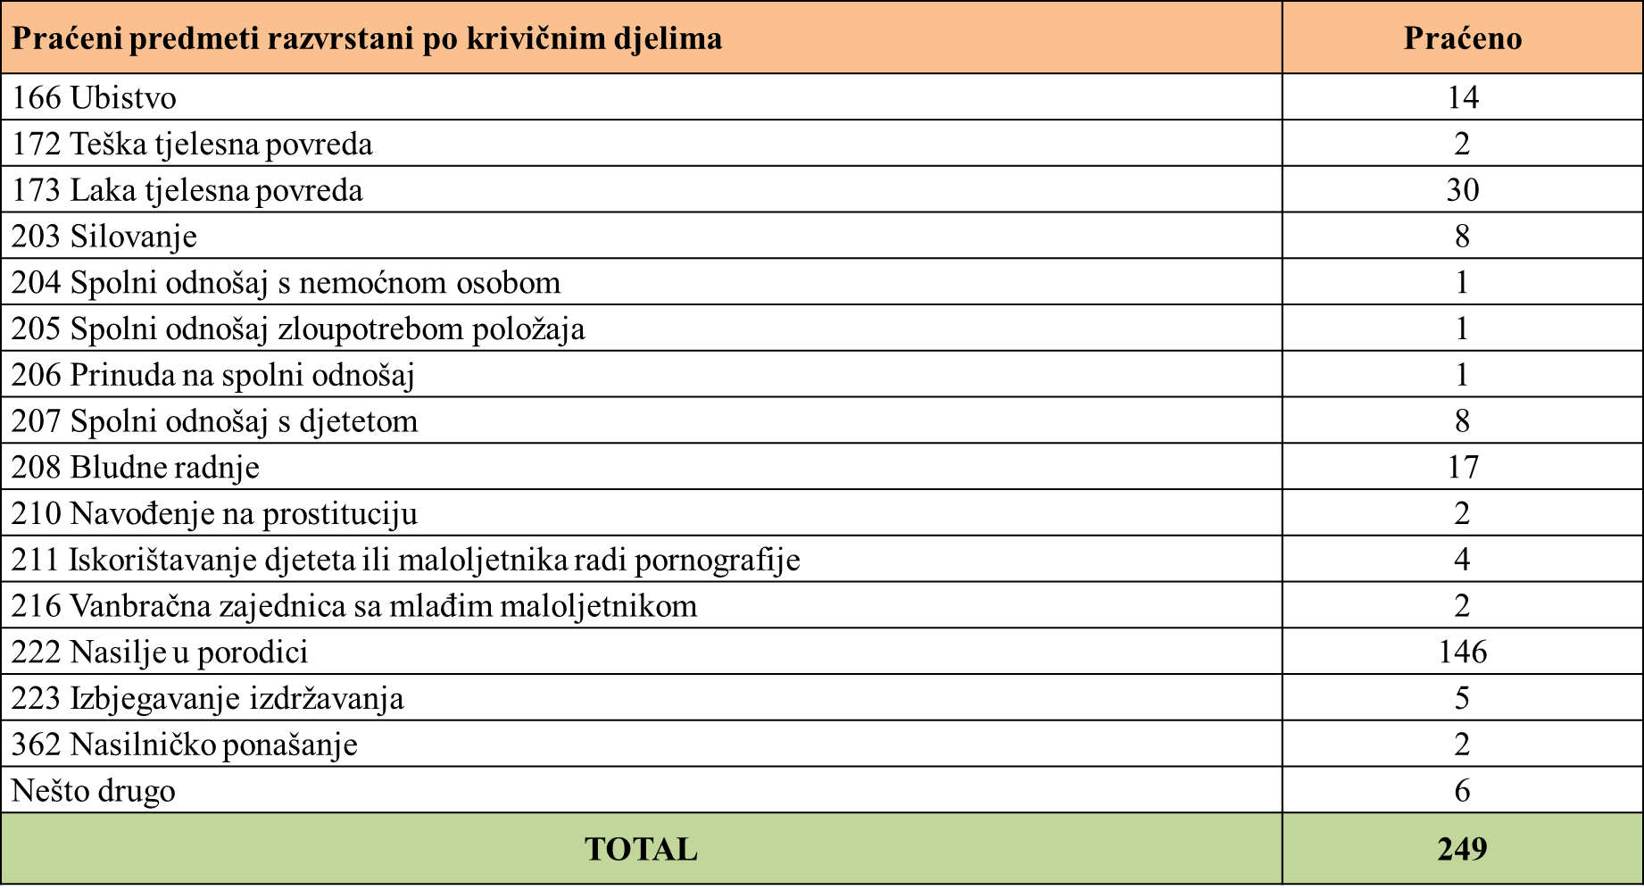

Slide 6
Osnovni nalazi monitoringa
Pravna kvalifikacija djela RZN
Dužina trajanja krivičnih postupaka
Kaznena politika u oblasti RZN (Vrsta i visina kazni, olakšavajuće i otežavajuće okolnosti, mjere sigurnosti)
Položaj oštećene u kontekstu zaštite prava tokom svjedočenja/sudskog postupka
Zaštitne mjere izrečene u prekršajnim postupcima za djela nasilja u porodici

Slide 7
Pravna kvalifikacija
Uočena dva problema :
Neadekvatna kvalifikacija u odnosu na oblik krivičnog djela (blaži ili kvalifikovani oblik):
Kvalifikacija u osnovnom obliku, iako su ispunjeni uslovi za kvalifikovani oblik (neprepoznavanje djece kao oštećenih osoba)
Kvalifikacija u neodgovarajućem kvalifikovanom obliku
Neadekvatna kvalifikacija u odnosu na vrstu krivičnog djela (Nedosljednost u kvalifikaciji krivičnih djela NUP i Lake tjelesne povrede; neuočavanje sticaja ili produženog krivičnog djela)

Slide 8
Primjeri iz prakse
NUP: Počinilac je pretukao svoju suprugu, "...kad mu se supruga suprotstavila, braneći kćerku i sina od udaraca koje im je zadavao, naočigled djece udario je zatvorenom šakom u lice i izbio 4 prednja zubam dok je mldb. kćerku Irmu vrijeđao riječima: glupačo, kravo, majmune, kurvo, drogerašico, udaravši je pritom šakama, čizmom i metalnim upaljačem u glavu, a mldb. sina podigao za kosu i stavio nož oko vrata. Uprkos tome, djelo je kvalificirano kao član 222. stav 2. KZ F BiH (Nasilje nad članom porodice sa kojim počinitelj živi u istom domaćinstvu), čime su zanemarena mldb. djeca kao oštećeni. Blaža kvalifikacija je doprinijela uslovnoj osudi počinitelja.
Ubistvo: Sud je kvalifikovao djelo Ubistvo u osnovnom obliku, iako je u obrazloženju naveo da je izvršeno na bezobziran način, iako je pokazana upornost prilikom učinjenja djela (6 uboda nožem), iako je djelo učinjeno na javnom mjestu u prisustvu velikog broja građana, što ukazuje na njegovu bezobzirnost, i iako je počinilac prethodno oštećenu jedno vrijeme pratio i uznemiravao.

Slide 9
Dužina trajanja postupka
Najveći broj predmeta se okončava unutar godinu dana – načelno poštivanje prava na suđenje u razumnom roku
Što teže krivično djelo, to kraći postupak
U pojedinim predmetima uočeno često odlaganje ročišta zbog nedolaska optuženog/tužioca ili nepripremljenosti tužilaštva zbog promjene tužioca
(predmet Bludne radnje - ponovno vođenje pretresa)

Slide 10
Dužina trajanja postupka
Zaštita oštećene kroz pravo na suđenje u razumnom roku:
Obezbjeđenje pristupa pravdi
Smanjenje rizika od ponavljanja nasilja
Manja vjerovatnoća odustanka od svjedočenja
Analiziranje vremenskog razmaka između slijedećih faza:
počinjenje djela – prijava djela – podnošenje optužnice – potvrđivanje optužnice – donošenje prvostepene presude (..)

Slide 11
Kaznena politika
Krivična djela RZN se kontinuirano posmatraju kao djela manje društvene opasnosti za koje sudovi, u pravilu, izriču upozoravajuće sankcije
Generalno nema strožijeg kažnjavanja ni u slučajevima kvalifikovanih oblika nasilja u porodici
Uslovne osude se izriču i višestrukim povratnicima u izvršenju istovrsnog ili drugih krivičnih djela
Uočeni slučajevi znatno blažeg kažnjavanja za pokušaj izvršenja težih krivičnih djela

Slide 12
Olakšavajuće i otežavajuće okolnosti
Dominiraju olakšavajuće okolnosti, a otežavajuće okolnosti su izuzetak
Nabrajanje okolnosti koje sud cijeni prilikom odmjeravanja kazne, bez obrazloženja
Olakšavajuće okolnosti:
Porodičnost i obaveza staranja i izdržavanja maloljetne djece
Starosna dob počinioca
(Ne)postavljanje imovinskopravnog zahtjeva

Slide 13
Položaj oštećene u sudskom postupku
Dva aspekta:
Pružanje neposredne psihološke pomoći i podrške u postupku prilikom saslušanja/svjedočenja oštećene
Obezbjeđenje besplatne pravne pomoći
Punoljetne oštećene koje su preživjele neki od oblika rodno zasnovanog nasilja se ne prepoznaju kao oštećene koje ostvaruju pravo na posebne vidove zaštite i podrške prilikom svjedočenja
Imovinskopravni zahtjev – adekvatno obeštećenje žrtve?

Slide 14
Preporuka:
Omogućiti pristup besplatnoj pravnoj pomoći za žene koje su preživjele nasilje i koje svjedoče u postupcima pred svim sudovima u Bosni i Hercegovini, bez primjenjivanja postojećeg imovinskog cenzusa, koji trenutno onemogućava ženama prvnu pomoć u sudskom postupku, naročito u kontekstu ostvarivanja imovinsko pravnog zahtjeva

Slide 15
Zaštitne mjere
Izricanje mjera po prijavi, izricanje više mjera kumulativno
Dominacija zaštitnih mjera zabrane uznemiravanja i uhođenja
Najmanje izrečenih mjera usmjerenih na liječenje od ovisnosti i psihosocijalni tretman počinitelja (trošak na teret suda)
U značajnom broju predmeta zanemarena obaveza hitnog postupanja

Slide 16
Zaštitne mjere
Rijetko se pokreću obje vrste postupaka, iako se postupci međusobno ne isključuju
Nedostatak koordinacije i neuvezanost evidencija o krivičnoj i prekršajnoj odgovornosti (zavisi od politike i usvojenih praksi tužilaštava)
Psihološko nasilje se ne prepoznaje kao oblik nasilja u porodici
Kršenje zaštitnih mjera, evidentan različit stepen angažovanja centara za socijalni rad i policije u postupcima pred različitim sudovima
Nedostavljanje izvještaja o realizaciji izrečenih zaštitinih mjera koje su nadležne institucije dužne dostaviti sudu

Slide 17
Opšte preporuke
Opšte preporuke:
Potrebno je unaprijediti saradnju između institucija i nevladnih organizacija koje se na lokalnom nivou bave problemom nasilja nad ženama (policija, centri za socijalni rad, organizacije civilnog društva);
Unaprijediti metodologiju i kreirati institucionalne pretpostavke za jedinstveno vođenje evidencija o broju i strukturi prijavljenih djela nasilja nad ženama (resorna ministarstva, centri za socijalni rad, Federalni zavod za statistiku);
I dalje podizati svijest o rasprostranjenosti i dugoročnoj štetnosti nasilja nad ženama, te promovisati nenasilna ponašanja (Agencija za ravnopravnost spolova BiH, Gender centri F BiH i RS, obrazovne ustanove, organizacije civilnog društva, centri za socijalni rad, policija)

Slide 18
Preporuke
Prevencija:
Prilagoditi kaznenu politiku rasprostranjenosti rodno zasnovanog nasilja u bosanskohercegovačkom društvu (sudovi i tužilaštva)
Efikasnije sankcionisanje djela nasilja nad ženama:
Obezbijediti kontinuiranu edukaciju i senzibilizaciju profesionalaca iz različitih sektora relevantnih za nasilje nad ženama (policija, tužilaštvo, sudovi, centri za socijalni rad, zdravstvene ustanove, obrazovne ustanove);
Podstaći postupajuće sudije da po zahtjevima za izricanje zaštitnih mjera postupaju hitno, kako i Zakon o zaštiti od nasilja u porodici nalaže, te da i dalje vode računa da zaštitne mjere koje su usmjerene na počinitelja, poput obaveznog psihosocijalnog tretmana, ne pružaju zaštitu žrtvama, zbog čega ih je neophodno izricati kumulativno sa mjerama zaštite žrtava (sudovi);
Konzistentno priznavati maloljetnoj djeci status oštećenih kroz odgovarajuće kvalifikovanje težeg oblika djela nasilja u porodici (tužilaštva, sudovi);

Slide 19
Preporuke
Stimulisati sudije (kroz sjednice vijeća, specijalizirane edukacije i okrugle stolove/savjetovanja) da bez izuzetka i na odgovarajući način pouče oštećene o pravu na postavljanje imovinskopravnog zahtjeva, te da o istom zahtjevu odluče u krivičnom postupku, osim u izuzetnim situacijama (predsjednici sudova; Centar za edukaciju sudija i tužilaca FBiH);
Uvesti obaveznu praksu slanja obrazaca sa poukom o imovinskopravnom zahtjevu uz poziv za saslušanje svjedokinja (tužilaštva i sudovi)
Podrška i zaštita žrtava/oštećenih:
Uspostaviti praksu upućivanja žrtava rodno zasnovanog nasilja specijaliziranim nevladinim organizacijama koje se bave pružanjem pravne pomoći, radi osiguranja besplatne i kvalitetne pravne podrške oštećenima (tužilaštva, policija, sudovi);

